Slide 1
French web site for the Linear Collider http://lc-france.in2p3.fr/
Some news to start the discussion…
(⇒ Question mark in red)

Slide 2
French web site for the Linear Collider (1/2)
http://lc-france.in2p3.fr/
Working group
A.B., Pierre Lutz, Paul Colas, Denis Perret-Gallix.
+ Nicolas Busser (IPHC) for the technical part
Objectives:
Improve visibility of french activities
Show the dynamism of the community
Communicate on recent developments of the project and the R&D
Database for useful documents and news
Targeted audience ?
Physicists implied implied in LC
Agencies (IN2P3, IRFU, etc.)
external partners
Any physicists or student interested
in the project
Remarks:
Not adressed to the general public ? ⇒ FAQs, tutorial for this audience ?
What about other EU countries ?

Slide 3
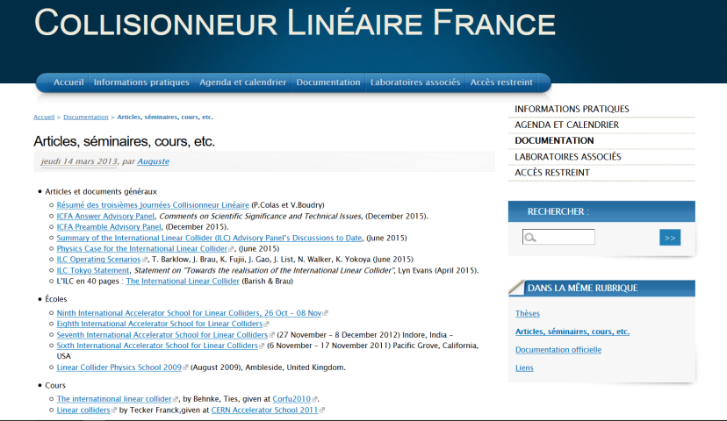
French web site for the Linear Collider (2/2)
Technical aspects
Software = SPIP: http://www.spip.net/fr_rubrique91.html
Organization: rubrics / articles
Users: editors / administrators
Canvas/layout can be easily modified
No necessary technical knowledge to add contents (articles)
(cf next pages)
Current Content
French and international agendas
Needs to be kept up to date ⇒ volunteers ?
Documents (TDR, reports, etc.)
PhD ⇒ updating the list by the group leaders ?
Contact list and responsiblities
« Phone book » list of all people involved in LC ? ⇒ yes/no ?
1 page for each laboratory
empty… ⇒ Is it really necessary ?
Possible other contents to add
RSS Flux (news) ⇒ LC newsline ?
FAQs on ILC ⇒ volunteers ?
News on R&D ⇒ regular contributions from each group ?
More « multimedia » (video, pictures, etc.) ⇒ your opinion ?
Main Issue
Needs more contents and needs to be updated constantly
Need contributors (editors & administrators)

Slide 4
Easy to use interface for editors
« Accès espace privé »
(with password)
Validation
By an
administrator
For publication

Slide 5
Site web Collisionneur Linéaire France http://lc-france.in2p3.fr/
Quelques informations pour la discussion…
(Questions en rouge)

Slide 6
Un site web pour les activités française sur le Collisionneur Linéaire (1/2)
http://lc-france.in2p3.fr/
Groupe de travail
A.B., Pierre Lutz, Paul Colas, Denis Perret-Gallix.
+ Nicolas Busser (IPHC) pour la partie technique
Objectifs:
Améliorer la visibilité des activités françaises
Montrer le dynamisme de la communauté
Publier les évolutions récentes du projet et de la R&D
Regrouper des documents et des informations utiles
Public visé
Physiciens impliqués dans les activités ILC
Tutelles & partenaires extérieurs
Physiciens et étudiants HEP intéressés
Remarques:
Pas un site grand public ? ⇒ inclure une partie vulgarisation ?
Autres pays de l’UE ?

Slide 7
Un site web pour les activités française sur le Collisionneur Linéaire (2/2)
Aspects techniques
Logiciel SPIP: http://www.spip.net/fr_rubrique91.html
Organisation rubriques/articles
Système rédacteurs / administrateurs
Canevas/mise en page facilement interchangeable
Ajout facile de contenu sans connaissance technique nécessaire
(cf page suivante)
Contenu
Agenda français et international
Nécessité d’une veille permanente ⇒ des volontaires ?
Documents (TDR, rapports, etc.)
Liste des thèses à compléter ⇒ envoi par les responsables de groupe/contacts ?
Liste des contacts et des responsabilités
Annuaire des membres de la communauté LC ? ⇒ oui/non ?
Présence d’une page réservée à chaque laboratoire
Pour l’instant vide… ⇒ Est-ce nécessaire ?
Ajouts possibles
Flux RSS (news) ⇒ LC newsline ?
FAQs sur l’ILC ⇒ des volontaires ?
Actualités sur la R&D ⇒ affichage de news régulières ?
Contenu plus « multimédia » ⇒ votre avis ?
Vie du site
Besoin des mises à jours constantes et d’ajout de contenu
Agenda + besoin de rédacteurs/administrateurs

Slide 8
Interface simplifiée pour les utilisateurs
Accès espace privé
(par mot de passe)
Validation
par un
administrateur
pour publication

